Slide 1
Bubble Sort
第38組 張志愷 張子佑 謝振杰
2022/03/15

Slide 2
題目
Input : 第一行輸入N筆測資
每筆測資的第一行為總長度L (0≤ L ≤ 50)、第二行為1到L的排列組合
Output: 輸出Optimal swapping takes S swaps. (S 為 swap次數)
Sample Input:
3
3
1 3 2 4
4 3 2 1 2 2 1
Sample Output:
Optimal swapping takes 1 swaps.
Optimal swapping takes 6 swaps.
Optimal swapping takes 1 swaps.

Slide 3
Pseudo Code
Input : N筆測資 每筆測資的第一行為長度L個數字存在num[]內
for i (1 to N) do #N筆測資
count ← 0
for left (0 to L-2) do # 長度L的陣列num[]
for right (left+1 to L-1) do
if num[left] > num[right]
swap(num[left], num[right])
count += 1
print(“Optimal swapping takes {count} swaps.”)

Slide 4
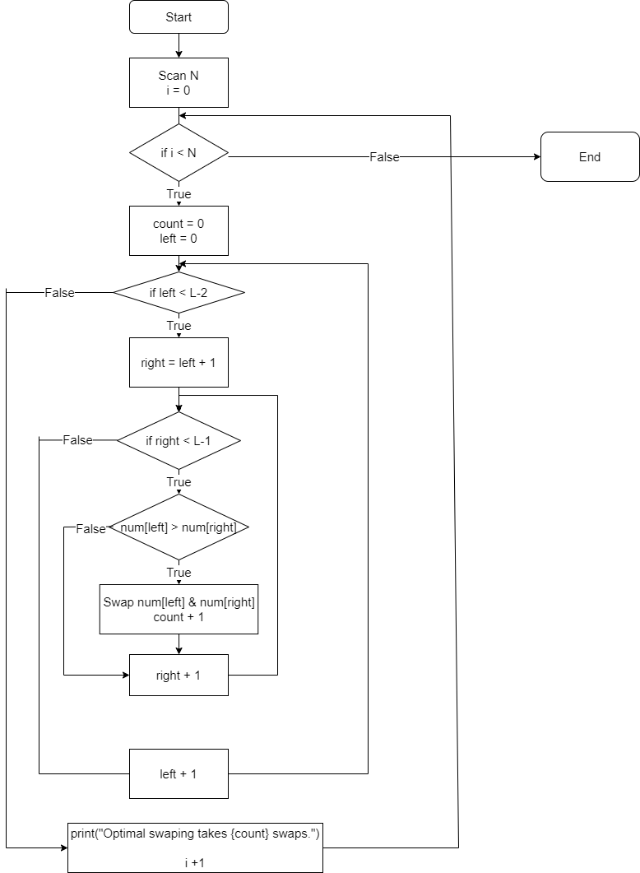
流程圖

Slide 5
Thanks!

